Slide 1
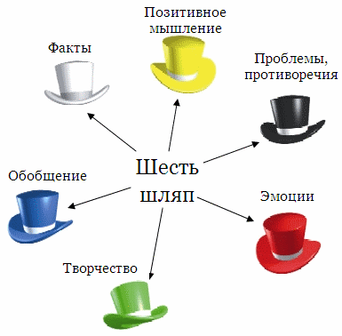
Рефлексия
Узнали ли новые факты, полезные для себя?
А может ли «предположительно скучное» стать интересным и увлекательным?
Удалось ли нам осветить проблемы и найти пути их решения?
Было ли творческое начало в этом проекте?
Вам было интересно?

Slide 2
